Slide 1
De gezondheidsvaardigheden van de Belgen op de kaart gezet Sigrid Vancorenland, stafmedewerker studiedienst LCM Dr. Michiel Callens, departementsdirecteur studiedienst LCM

Slide 2
Inhoud
1. Wat zijn gezondheidsvaardigheden?
2. Onderzoek CM – UCL – KUL 2014
2.1. Methode & doelstelling
2.2. De gezondheidsvaardigheden van de Belgen
2.3. Het mediërende effect van gezondheidsvaardigheden
2.4. Invloed op gebruik gezondheidszorg
3. Onderzoek CM – UCL 2016
3.1. Methode & doelstelling
3.2. Gezondheidsvaardigheden van de Belgen
3.3. Gebruik informatiebronnen
4. Samenvatting

Slide 3
1. Wat zijn gezondheidsvaardigheden?

Slide 4
1. Wat zijn gezondheidsvaardigheden?
Elk individu wordt, op een bepaald moment, geconfronteerd met vragen en beslissingen op gezondheidsgebied.
Laat ik mijn kind vaccineren?
Naar welke arts ga ik?
Welke behandeling volg ik het best?
Weet ik op voorhand hoeveel ik zal moeten betalen bij een zorgverlener?
Hoe kan ik gezonder eten?
….
Patiënten worden meer actief betrokken bij beslissingen over hun gezondheid.
Om deze actieve rol te kunnen vervullen, zijn vaardigheden nodig.
→ HEALTH LITERACY OF GEZONDHEIDSVAARDIGHEDEN

Slide 5
1. Wat zijn gezondheidsvaardigheden?
De kennis, motivatie en competentie om informatie over gezondheid op te zoeken, te begrijpen, te beoordelen en toe te passen
om in het dagelijks leven beslissingen te kunnen nemen met betrekking tot de gezondheidszorg, ziektepreventie en gezondheidsbevordering,
en zo gedurende de ganse levensloop de eigen gezondheid te handhaven of te verbeteren”.
(SØRENSEN K et al, 2012).

Slide 6
1. Wat zijn gezondheidsvaardigheden?
Dimensies van gezondheidsvaardigheden
Toegang hebben tot | Vaardigheden om gezondheidsinformatie op te zoeken
Begrijpen | Vaardigheden om de beschikbare gezondheidsinformatie te begrijpen
Evalueren | Vaardigheden om de beschikbare informatie te interpreteren, te filteren, te beoordelen en te evalueren
Toepassen | Vaardigheden om deze informatie te gebruiken om een beslissing te nemen over de gezondheidszorg, ziektepreventie en gezondheidsbevordering en zo de eigen gezondheid te handhaven of te verbeteren.
Bron: SØRENSEN K et al, 2012

Slide 7
1. Wat zijn gezondheidsvaardigheden?
Informatie-domeinen van gezondheidsvaardigheden | Voorbeelden van vaardigheden
Gezondheidszorg en management van ziekte | Herkennen van symptomen, opvolgen van voorschriften op bijsluiters, uitrekenen van voorgeschreven dosis medicatie
Functioneren binnen het zorgsysteem | Keuze van een arts of specialist, maken van een afspraak, vragen stellen aan zorgverleners, invullen van formulieren voor mutualiteit, afsluiten van een aanvullende verzekering (zoals bijvoorbeeld een hospitalisatieverzekering)
Ziektepreventie en gezondheidsbescherming | Inschatten van eigen risico, kiezen voor deelname aan screening, diagnostische tests of vaccinaties, kiezen tussen producten, gebruik van producten
Gezondheidsbevordering | Gezonde voeding kopen en bereiden, plannen van voldoende lichaamsactiviteit, volgen van een rookstopprogramma, maatregelen nemen ter bescherming tegen ongevallen

Slide 8
1. Wat zijn gezondheidsvaardigheden?
WHO erkent gezondheidsvaardigheden als een belangrijke bepalende factor voor gezondheid (WHO 2008)
Goede gezondheidsvaardigheden leiden tot:
beter geïnformeerde keuzes
meer geloof in eigen kunnen
betere attitudes omtrent gezondheid en gezondere leefgewoontes
betere preventie
betere gezondheid
lage kosten voor gezondheidszorg
Het verbeteren van gezondheidsvaardigheden komt dan ook de volksgezondheid ten goede.

Slide 9
1. Wat zijn gezondheidsvaardigheden?
Er zijn verschillende factoren die aan de basis liggen van lage gezondheidsvaardigheden:
een laag opleidingsniveau,
een lage sociaal-economische status
en het behoren tot een etnische minderheid.
In die zin kunnen lage gezondheidsvaardigheden beschouwd worden als een factor die bijdraagt tot gezondheidsongelijkheden.

Slide 10
1. Wat zijn gezondheidsvaardigheden?
European health Literacy Survey (HLS-EU) (2011)
Niveau gezondheidsvaardigheden gemeten in 8 Europese landen (Oostenrijk, Bulgarije, Duitsland, Griekenland, Ierland, Nederland, Polen en Spanje) bij 8.000 respondenten
53 % beschikt over voldoende gezondheidsvaardigheden
Tot dan was er geen informatie over de gezondheidsvaardigheden in België.

Slide 11
2. Onderzoek CM-UCL-KUL 2014
2.1. Methode & doelstelling
2.2. De gezondheidsvaardigheden van de Belgen
2.3. Het mediërende effect op gezondheidsgedrag
2.4. Invloed op gebruik gezondheidszorg

Slide 12
2.1. Methode & doelstelling
In een gemeenschappelijk onderzoek van CM, UCL en KUL naar emotionele competentie* werden enkele vragen over gezondheidsvaardigheden opgenomen.
Onderzoeksdoelstelling:
Een zicht krijgen op het niveau van gezondheidsvaardigheden in de Belgische bevolking
Nagaan of deze vaardigheden het negatief effect van opleiding op gezondheidsgedrag kunnen afzwakken.
* Emotionele competentie is de manier waarop we met onze eigen emoties en die van anderen omgaan

Slide 13
2.1. Methode & doelstelling
Methode: online vragenlijst
korte versie van de vragenlijst uit de Europese HLS-EU onderzoek
vb: Hoe gemakkelijk of moeilijk is het volgens u
…. om informatie te vinden over de behandeling van ziekten die op u betrekking hebben?
… om de instructies van uw arts of apotheker te volgen?
Periode: 2014
9.616 respondenten
allen lid van CM tijdens de periode 2001-2012.
Notes:
De vragenlijst bevatte 16 vragen, bedoeld om de gezondheidsvaardigheden te meten, die het mogelijk maakten om een uiteindelijke score tussen 0 en 16 te berekenen. Op basis van deze score konden 3 niveaus van gezondheidsvaardigheden worden onderscheiden: "onvoldoende" voor een score van 0 tot 8, "beperkt" voor een score van 9 tot 12 en "voldoende" voor een score van 12 en meer.
Voorbeelden: Hoe gemakkelijk of moeilijk is het volgens u om informatie te vinden over de behandeling van ziekten die op u betrekking hebben? om de instructies van uw arts of apotheker te volgen?
Deze 16 vragen vormen de korte versie van de vragenlijst die werd gebruikt voor het Europees onderzoek HLS-EU.

Slide 14
2. Onderzoek CM-UCL-KUL 2014
2.1. Methode & doelstelling
2.2. De gezondheidsvaardigheden van de Belgen
2.3. Het mediërende effect op gezondheidsgedrag
2.4. Invloed op gebruik gezondheidszorg

Slide 15
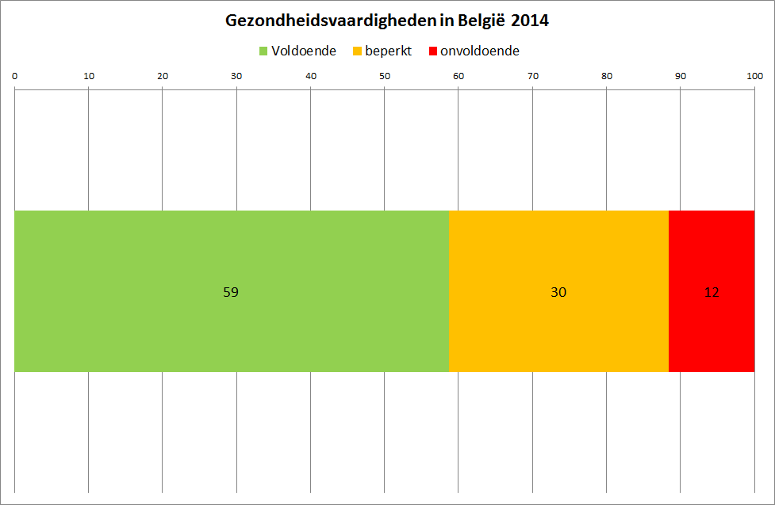
2.2. De gezondheidsvaardigheden van de Belgen
Vier op de tien Belgen beschikken over te weinig gezondheidsvaardigheden om een gezond leven te leiden.
Notes:
Daarmee scoort België vergelijkbaar met de meeste andere Europese landen (European Health Literacy Survey 2011), maar wel slechter dan bijvoorbeeld Nederland.
Volgens dit onderzoek, gebaseerd op 8.000 Europeanen, beschikt 12% van de respondenten over onvoldoende vaardigheden, 35% over beperkte vaardigheden en slechts 53% over voldoende gezondheidsvaardigheden. Ondanks het feit dat de Belgische resultaten vergelijkbaar zijn met de andere Europese landen, plaatst het onderzoek ons ver achter buurland Nederland. In het Europees onderzoek, beschikt 75% van de Nederlanders over een voldoende vaardigheidsniveau op het gebied van gezondheid.

Slide 16
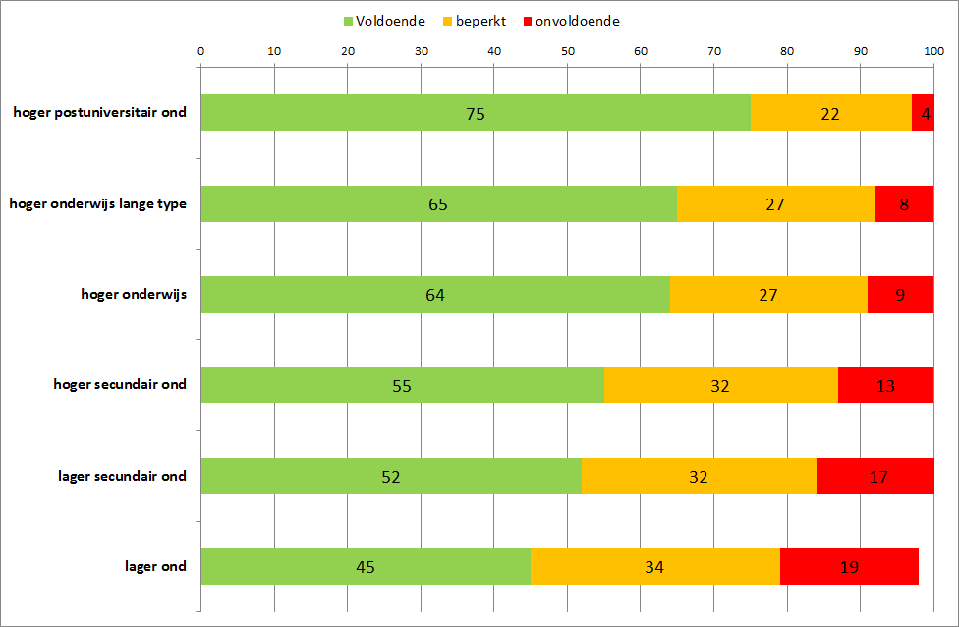
2.2. De gezondheidsvaardigheden van de Belgen

Slide 17
2.2. De gezondheidsvaardigheden van de Belgen
Het aandeel personen met voldoende gezondheidsvaardigheden ligt hoger bij:
hoger opgeleiden
vrouwen
in de leeftijdsgroep 25 jaar tot 74 jaar
inwoners uit Vlaanderen

Slide 18
2. Onderzoek CM-UCL-KUL 2014
2.1. Methode & doelstelling
2.2. De gezondheidsvaardigheden van de Belgen
2.3. Het mediërende effect op gezondheidsgedrag
2.4. Invloed op gebruik gezondheidszorg

Slide 19
2.3. Het mediërend effect van gezondheidsvaardigheden
Een laag opleidingsniveau hangt samen met een ongezonde levensstijl (vb: ongezonde voeding, roken, …).
Maar … gezondheidsvaardigheden hebben een positief effect op gezondheidsgedrag.
→ Onderzoeksvraag: kunnen voldoende hoge gezondheidsvaardigheden het negatief effect van opleiding op gezondheidsgedrag afzwakken?

Slide 20
2.3. Het mediërend effect van gezondheidsvaardigheden
Opleidingsniveau
Gezonde voeding
Beweging
Gebruik medicatie
Gezondheidsvaardigheden
Significant mediërend effect

Slide 21
2. Onderzoek CM-UCL-KUL 2014
2.1. Methode & doelstelling
2.2. De gezondheidsvaardigheden van de Belgen
2.3. Het mediërende effect op gezondheidsgedrag
2.4. Invloed op gebruik gezondheidszorg

Slide 22
2.4. Invloed op gebruik van gezondheidszorg
Zijn lage gezondheidsvaardigheden (GV) gelinkt aan een groter gebruik van gezondheidzorg en hogere kosten voor gezondheidszorg?
Gebaseerd op objectieve data (vanuit terugbetalingsdata) en niet op basis van zelfrapportage
binnen België
over een lange periode (10 jaar)
Groep met beperkte GV en groep met onvoldoende GV tegenover referentiegroep met voldoende GV
gecorrigeerd voor persoonlijke gegevens (leeftijd, geslacht, opleidingsniveau, BMI) en gezondheidsgedrag

Slide 23
2.4. Invloed op gebruik van gezondheidszorg
Personen met lagere gezondheidsvaardigheden maken meer gebruik van bepaalde gezondheidszorg:
opname in algemeen ziekenhuis en dagziekenhuis,
huisbezoek van huisarts,
consultaties bij psychiater,
vervoer met ziekenwagen.
Ze hebben eveneens hogere kosten gerelateerd aan het hogere gebruik van deze gezondheidszorg

Slide 24
2.4. Invloed op gebruik van gezondheidszorg
Hospitalisatie komt meer voor bij lage gezondheidsvaardigheden.
Lage gezondheidsvaardigheden zijn niet enkel gelinkt aan fysieke gezondheid, maar ook aan een slechtere mentale gezondheid, aangezien het geassocieerd is met meer consultaties bij de psychiater.

Slide 25
2.4. Invloed op gebruik van gezondheidszorg
Personen met lagere gezondheidsvaardigheden maken meer gebruik van gezondheidszorg en hebben hierdoor hogere kosten in vergelijking met personen met hogere gezondheidsvaardigheden.
De gezondheidsvaardigheden verhogen in de bevolking is een goed middel om het correct gebruik van gezondheidszorg te verbeteren, de effectiviteit van de behandeling te verhogen en dus de gezondheidstoestand te verbeteren.

Slide 26
3. Onderzoek CM-UCL 2016
3.1. Methode & doelstelling
3.2. De gezondheidsvaardigheden van de Belgen
3.3. Welke gezondheidsinformatie zoeken mensen op?

Slide 27
3.1. Methode & doelstelling
Een gemeenschappelijk onderzoek van CM en UCL
Onderzoeksdoelstelling:
Evaluatie niveau gezondheidsvaardigheden
Nagaan of men gezondheidsinformatie opzoekt, over welke thema’s, bij welke bronnen en hoe betrouwbaar men deze bronnen vindt.
Methode: online vragenlijst
Periode: maart en april 2016
5.711 respondenten
Representatieve vertegenwoordiging van de Belgische bevolking volgens geslacht, leeftijd en regio

Slide 28
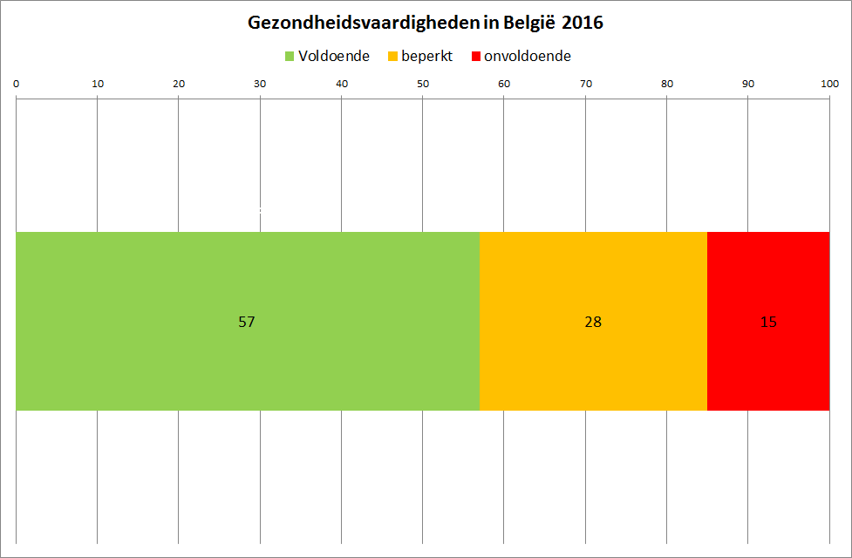
3.2. De gezondheidsvaardigheden van de Belgen
Bevestiging resultaten onderzoek 2014
Vier op de tien Belgen beschikken over te weinig gezondheidsvaardigheden om een gezond leven te leiden.

Slide 29
3.2. De gezondheidsvaardigheden van de Belgen
Gezondheidsvaardigheden liggen hoger bij:
hoger opgeleiden (grote invloed),
respondenten uit Vlaanderen en Brussel,
leeftijd tussen 18 en 74 jaar (bij 75 plussers dalen gezondheidsvaardigheden).
Geen groot effect van geslacht!

Slide 30
3.3. Gebruik informatiebronnen
95% van de respondenten zoekt naar gezondheidsinformatie.
De top 4 onderwerpen waarnaar gezocht wordt, zijn informatie over:
een gezonde levensstijl (42%*),
ziektesymptomen of klachten (32%*),
oorzaken van ziektes of klachten (31%*),
behandeling van een specifieke ziekte (31%*).
*: % regelmatig + vaak
Notes:
54% van de respondenten zoekt 'af en toe', 29% 'regelmatig' en 12% 'vaak'

Slide 31
3.3. Gebruik informatiebronnen
Waarom (top 3 redenen)?
Ik heb zo meer greep op mijn gezondheid (31%*)
Ik wilde de ervaringen van andere mensen in dezelfde situatie als ik kennen (26%*)
Om goed voorbereid op consultatie te gaan bij mijn arts of een andere zorgverlener (22%*)
*: % regelmatig + vaak

Slide 32
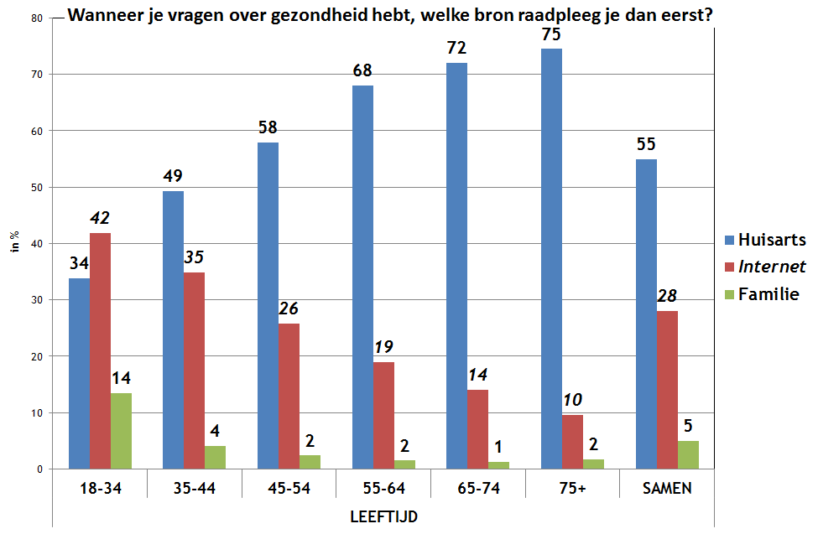
3.3. Gebruik informatiebronnen
Notes:
Andere bronnen die worden geraadpleegd zijn een medisch specialist (4%) en de apotheker (2%).

Slide 33
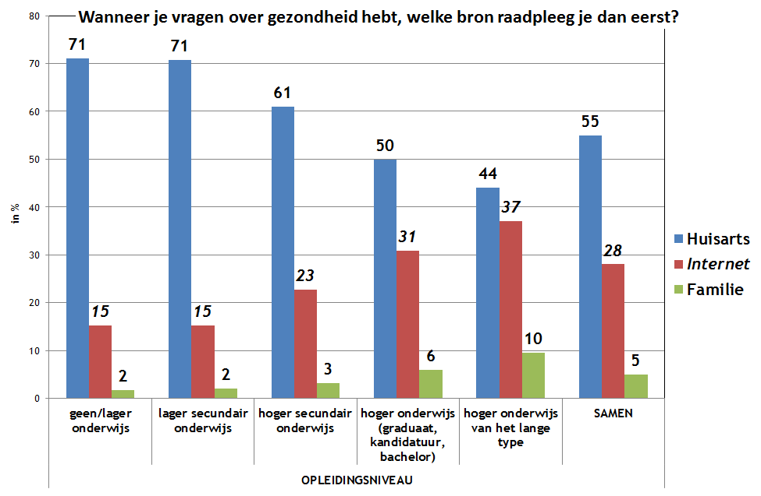
3.3. Gebruik informatiebronnen
3.3. Gezondheidsvaardigheden en informatiebronnen

Slide 34
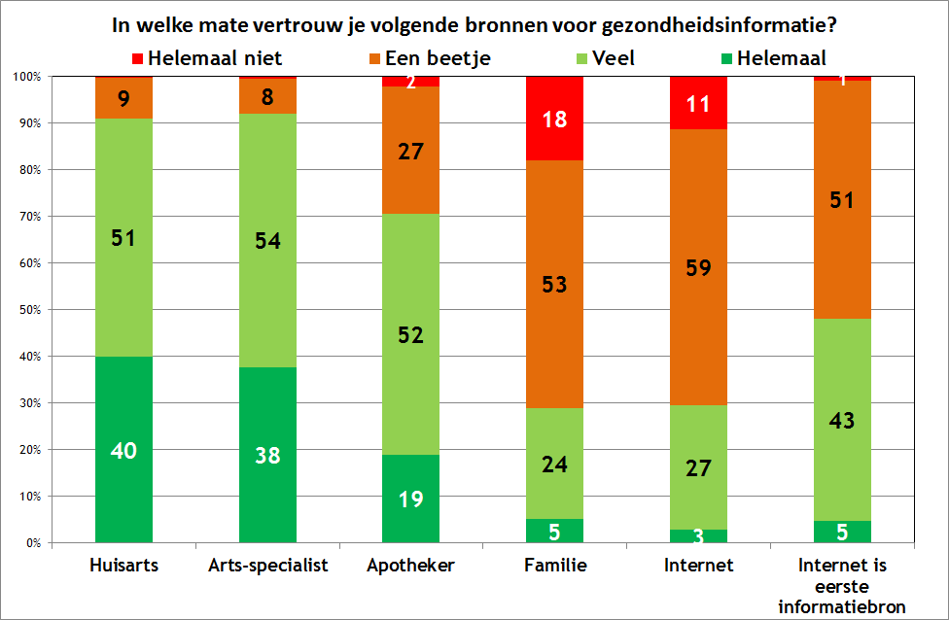
3.3. Gebruik informatiebronnen

Slide 35
3.3. Gebruik informatiebronnen
Het internet
Niet voor iedereen de belangrijkste bron voor gezondheidsinfo,
maar toch een sterk vertegenwoordigd zoekmiddel:
89% gebruikt internet op zoek naar gezondheidsinfo.
De zoekmachines krijgen de voorkeur (CM website op 2de plaats).
Zoeken naar gezondheidsinformatie is geen neutrale aangelegenheid.
Al heeft de meerderheid (53%*) de neiging om de arts te raadplegen
Een niet verwaarloosbaar deel (6* tot 8 %*) van de respondenten die gezondheidsinformatie opzoeken, heeft de neiging om:
zelf diagnoses te stellen,
zich angstig te voelen,
een bezoek aan hun arts uit te stellen.
Wat niet bepaald een wenselijk effect is.
* Meestal + vaak

Slide 36
4. Samenvatting
Gebrekkige gezondheidsvaardigheden zijn niet een probleem van een kleine minderheid, maar belangen een groot deel van de bevolking aan.
Investeren in het bevorderen van gezondheidsvaardigheden en in het toegankelijker maken van gezondheidsinformatie voor wie over minder gezondheidsvaardigheden beschikt, is dan ook aan de orde.
Gezondheidsvaardigheden zijn hoger bij:
hoger opgeleiden,
in de leeftijdsgroep tussen 25 en 74 jaar,
inwoners in Vlaanderen.

Slide 37
4. Samenvatting
Gezondheidsvaardigheden kunnen het negatief effect van opleiding op bepaald gezondheidsgedrag afzwakken (voeding, beweging, gebruik van medicatie).
Belang van mensen begrijpbare informatie aanbieden over gezondheid en hun begeleiden tot een gezonde levensstijl.
Personen met beperkte gezondheidsvaardigheden maken meer gebruik van bepaalde gezondheidszorg en hebben daardoor hogere kosten.

Slide 38
4. Samenvatting
De voornaamste bronnen voor gezondheidsinfo zijn: de huisarts, internet en familie.
Het onderzoek benadrukt nogmaals het belang en de centrale rol van de huisarts.
Hoewel het internet niet per se voor iedereen de belangrijkste bron voor gezondheidsinformatie is, is het toch een sterk vertegenwoordigd zoekmiddel.
Zoeken naar gezondheidsinformatie is geen neutrale aangelegenheid.

Slide 39
Vragen?

Slide 40
Referenties van de vermelde onderzoeken
Vancorenland S, Avalosse H, Verniest R, et al. 2014. Gezondheidsvaardigheden van de Belgen in kaart gebracht. CM-Informatie 258: 47-54.
Vandenbosch J, Van den Broucke S, Vancorenland S, et al. Health literacy and the use of healthcare services in Belgium. J Epidemiol Community Health 2016;70:1032-1038.
Avalosse H, Verniest R, Vancorenland S, et al. 2017. Gezondheidsvaardigheden en informatiebronnen. CM-Informatie 267: 37-47.

